Slide 1
AUDITORÍAS DE SISTEMAS DE GESTIÓN
Speaker: Luis Clavijo Ayala

Slide 2

Informe y seguimiento de auditoria

Slide 3

Informe y seguimiento de las auditorías
Informe de auditoría
Seguimiento de la auditoría
El auditor líder prepara el Informe de Auditoría que debe reflejar de forma precisa las conclusiones.
La eficacia de la auditoría y el alcance de los objetivos de la misma dependen de la preparación del informe y de su adecuada comunicación y distribución.
3

Slide 4

Informe y seguimiento de las auditorías
Relaciones entre auditado y equipo auditor
Auditor líder tiene que:
Comunicar cualquier progreso, hallazgo o inquietud al auditado durante la auditoría
Revisar y aprobar cambios de alcance, en caso de ser necesario
Equipo auditor:
Registrar el cumplimiento o incumplimiento de los requisitos (notas)
Registrar las evidencias correspondientes (listas de chequeo, datos…) para la elaboración del informe
4

Slide 5

Informe y seguimiento de las auditorías
Tras la finalización de la auditoría in situ  reunión del equipo auditor para analizar las evidencias encontradas y tratar con el auditor jefe las oportunidades de mejora y las no conformidades detectadas
Auditor jefe prepara listado de hallazgos detectados identificando la evidencia y el requisito incumplido
Reunión de cierre con la alta dirección de la organización  Se transmiten las evidencias de conformidad y no conformidad detectadas.

Slide 6
Informe y seguimiento de las auditorías
INFORME DE AUDITORÍA
Tras la finalización de la auditoría  plasmar documentalmente los resultados obtenidos
Auditor líder  elabora un informe de auditoría preciso, veraz y completo
Principios fundamentales que debe observar el informe de auditoría:
Corrección formal (en el estilo, sintaxis, y por supuesto, en la ortografía).
Rigurosidad en su contenido.
Claro y directo, en cuanto a observaciones y conclusiones.
Objetivo respecto a los hechos observados
Fecha y firma del auditor jefe
El informe de auditoría se presenta en la reunión de cierre o en en un plazo máximo de cinco días hábiles después de la auditoría en caso de falta de tiempo.

Slide 7
Informe y seguimiento de las auditorías
Contenido del Informe de auditoría
Objeto y alcance de la auditoría.
Contenido detallado del plan de auditoría.
Identificación del cliente de la auditoría, de los componentes del equipo auditor y de los representantes del auditado en la auditoría.
Fecha y ubicaciones de la auditoría.
Criterios de auditoría.
Hallazgos de auditoría y las evidencias relacionadas.
Conclusiones de la auditoría.
Declaración del grado en el que se han cumplido los criterios de auditoría.
Otros aspectos como áreas no cubiertas, resumen del proceso de auditoría, confidencialidad del contenido, listado de asistentes…

Slide 8
Informe y seguimiento de las auditorías
La parte mas sensible e importante del informe de auditoría es la descripción de los hallazgos.
Esta descripción se desprende de las notas de hallazgo generadas en las visitas al auditado
Las notas de hallazgo, una vez completadas, deberán ser similar a lo siguiente:

Slide 9
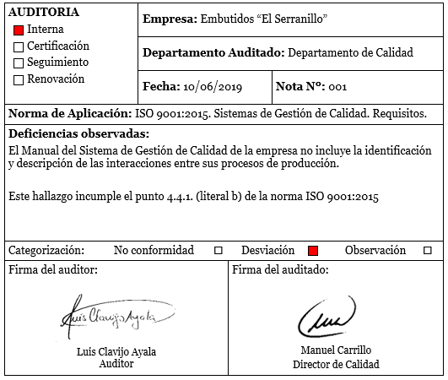
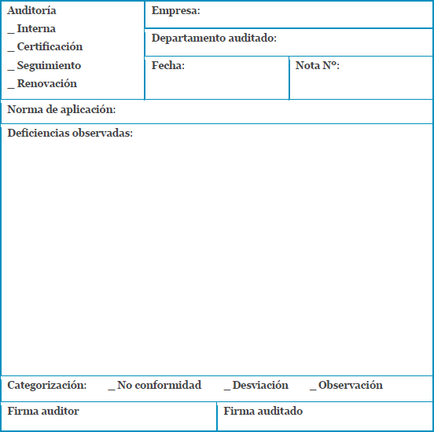
Informe y seguimiento de las auditorias (Notas de hallazgo)

Slide 10
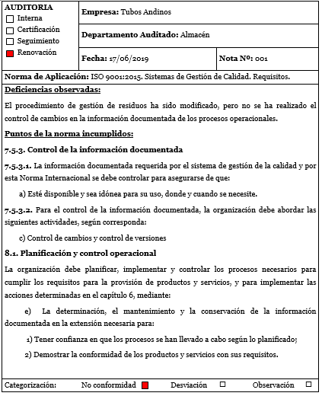
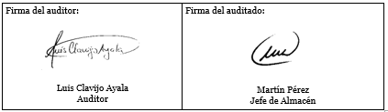
Informe y seguimiento de las auditorias (Notas de hallazgo)

Slide 11
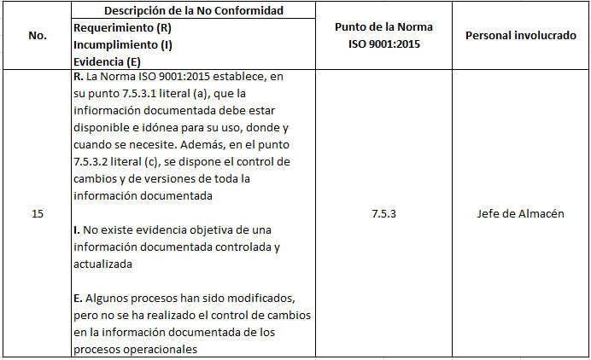
Informe y seguimiento de las auditorias (Presentación de No Conformidades

Slide 12
Informe y seguimiento de las auditorías
Características del Informe de auditoría
Presentación pulcra y esmerada
Redacción objetiva
Exactitud
Encaminar la crítica al sistema de gestión y no a las personas

Slide 13
Informe y seguimiento de las auditorías
SEGUIMIENTO DE LA AUDITORÍA
¿Cuándo finaliza la auditoría?
Cuando todas las actividades descritas en el plan de auditoría se hayan realizado
+ informe de auditoría aprobado y distribuido
SEGUIMIENTO. Verificar que se ha establecido un plan para dar respuesta al Informe de Auditoría y subsanar las No Conformidades detectadas
Plan claro y sencillo de llevar a cabo. Comprendido por todas las partes. Sirve para verificar que se han subsanado las deficiencias encontradas.
No todas las auditorías presentan la fase de Seguimiento. Eso depende del contrato y acuerdo entre las partes

Slide 14
Informe y seguimiento de las auditorías
El auditado
Presentar evidencias de haber corregido el problema detectado en la NC
Presentar el informe de solicitud de la acción correctiva.
Evidenciar medios documentales que certifican que la acción se ha implantado o bien por medios físicos como fotografías, muestras, etc.
El auditor
Verificar que en el plazo que otorgó al auditado para resolver las NC se ha presentado el informe de solicitud de las acciones correctivas.
Verificar que cada una de las evidencias tiene la correlativa evidencia y el formato de solicitud de acción correctiva aprobado.
Comprobar que la acción que se ha implantado se ajusta eficazmente a la solución de la no conformidad y se ha eliminado su causa raíz.
Si el auditor tiene dudas de su realización, comprobar in situ

Slide 15
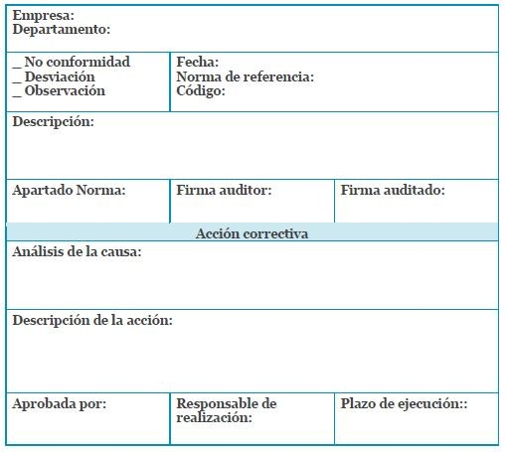
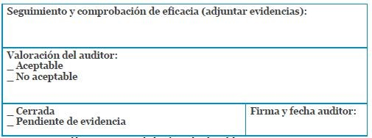
Informe y seguimiento de las auditorías
Ejemplo de informe de solicitud de acciones correctivas

Slide 16
Informe y seguimiento de las auditorías
Confidencialidad de la auditoría.
El equipo auditor y el responsable del programa de auditoría no puede revelar ⇨
Contenido de cualquier documento de la auditoría
Cualquier información obtenida en la auditoría
Informe de auditoría
Salvo imperativo legal o con la aprobación del cliente y el auditado

Slide 17
Informe y seguimiento de las auditorías
CICLO DE AUDITORÍA
AÑO 1
AUDITORÍA DE CERTIFICACIÓN
AÑO 2
AÑO 3
AUDITORÍA DE PRIMER SEGUIMIENTO
AUDITORÍA DE SEGUNDO SEGUIMIENTO
AUDITORÍA DE RECERTIFICACIÓN
AÑO 4

